Slide 1
CHƯƠNG V. GIỚI HẠN. HÀM SỐ LIÊN TỤC
BÀI 15
GIỚI HẠN CỦA DÃY SỐ
2 tiết: T41 – T42
GV Trương Tử Trang – THPT Vĩnh Thạnh 1
Notes:
Bìa. Đáp án, lời giải hiện theo click. Nút GeoGebra mở trang online (cần Internet).
Khối 11 năm học 2026 – 2027 không có HS khuyết tật; vẫn ghi đủ chữ trên slide để HS tự đọc lại.

Slide 2
MỤC TIÊU BÀI HỌC
TỔNG KẾT
Yêu cầu cần đạt (SGK tr.104)
Nhận biết khái niệm giới hạn của dãy số; giải thích một số giới hạn cơ bản.
Vận dụng các phép toán giới hạn dãy số để tìm giới hạn của một số dãy số đơn giản.
Tính tổng của một cấp số nhân lùi vô hạn và vận dụng giải một số bài toán thực tiễn.
Năng lực toán học: tư duy và lập luận (giải thích nghịch lí Zeno); mô hình hoá (bóng nảy, vi khuẩn, thuốc trong cơ thể); giải quyết vấn đề; sử dụng công cụ (máy tính cầm tay – CALC, bảng tính).
Phẩm chất: chăm chỉ, trung thực khi tự kiểm tra kết quả, trách nhiệm khi dùng thuốc đúng liều.
Bài 15. Giới hạn của dãy số – Toán 11 2
Notes:
1'. Yêu cầu cần đạt lấy từ khung 'Kiến thức, kĩ năng' SGK tr.104.

Slide 3
LỘ TRÌNH 2 TIẾT
TỔNG KẾT
T41
1. Giới hạn hữu hạn của dãy số. 2. Định lí về giới hạn hữu hạn
🎮 Ai nhanh hơn?
T42
3. Tổng cấp số nhân lùi vô hạn – giải nghịch lí Zeno. 4. Giới hạn vô cực; Bài tập
🎮 Rung chuông vàng
Bài 15. Giới hạn của dãy số – Toán 11 3
Notes:
Chiếu để HS nắm lộ trình bài học.

Slide 4
TIẾT 1 (T41)
Giới hạn hữu hạn của dãy số
Mục tiêu tiết học:
• Hiểu định nghĩa giới hạn 0, giới hạn a; các giới hạn cơ bản.
• Tính giới hạn bằng quy tắc, chia bậc cao nhất.
GV Trương Tử Trang – THPT Vĩnh Thạnh 4
Notes:
Tiết 1 (45'): Khởi động 5' – HĐ1, định nghĩa, Ví dụ 1, Chú ý 9' – LT1, HĐ2, Ví dụ 2: 8' – LT2, Vận dụng 1: 5' – Quy tắc, Ví dụ 3, LT3: 12' – Trò chơi 4' – Tổng kết 2'.

Slide 5
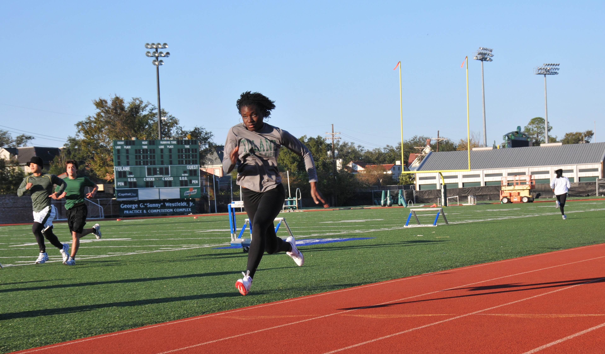

KHỞI ĐỘNG – NGHỊCH LÍ ZENO
KHỞI ĐỘNG
Achilles (chạy nhanh như gió) đuổi theo một con rùa. Vị trí xuất phát của Achilles là $A_{1}$, cách vị trí xuất phát $R_{1}$ của rùa một quãng $a$. Zeno lí luận: trước tiên Achilles phải đến $A_{2}=R_{1}$, trong thời gian đó rùa đã đến $R_{2}$; rồi Achilles đến $A_{3}=R_{2}$, rùa lại đến $R_{3}$… Cứ như vậy, Achilles không bao giờ đuổi kịp rùa?
(SGK Toán 11 tập một, tr.104)
▶ VIDEO MỞ ĐẦU
Ảnh: Wikimedia Commons
Bài 15. Giới hạn của dãy số – Toán 11 5
Notes:
Chiếu video mở đầu (ảnh thật, lồng tiếng, phụ đề – không nói đáp án), HS quét QR xem lại. 5'. HS tranh luận cặp đôi: thực tế Achilles đuổi kịp rùa, nhưng lập luận của Zeno sai ở đâu? Chưa chốt – giải ở Vận dụng 2 (Tiết 2).

Slide 6
1. GIỚI HẠN HỮU HẠN – HĐ1 (SGK TR.105)
HÌNH THÀNH KIẾN THỨC
HĐ1. Cho dãy số $\left(u_{n}\right)$ với $u_{n}=\frac{{\left(−1\right)}^{n}}{n}$. a) Biểu diễn năm số hạng đầu trên trục số. b) Bắt đầu từ số hạng nào, khoảng cách từ $u_{n}$ đến 0 nhỏ hơn 0,01?
a) $−1; \frac{1}{2}; −\frac{1}{3}; \frac{1}{4}; −\frac{1}{5}$ – dao động quanh 0, ngày càng gần 0. b) $|u_{n}|=\frac{1}{n}<0,01⇔n>100$: từ số hạng thứ 101.
Dãy số $\left(u_{n}\right)$ có giới hạn là 0 khi $n→+∞$ nếu $\left|u_{n}\right|$ có thể nhỏ hơn một số dương bé tuỳ ý, kể từ một số hạng nào đó trở đi. Kí hiệu $\lim_{n→+∞}u_{n}=0$ hay $u_{n}→0$ khi $n→+∞$.
Bài 15. Giới hạn của dãy số – Toán 11 6
Notes:
4'. HĐ1: HS lập bảng uₙ (bảng tính), biểu diễn trục số (click 1). Chốt khung (click 2).

Slide 7
VÍ DỤ 1 – CHÚ Ý – LUYỆN TẬP 1 (SGK TR.105)
HÌNH THÀNH KIẾN THỨC
Ví dụ 1. Giải thích vì sao dãy $u_{n}=\frac{1}{n^{2}}$ có giới hạn là 0.
$|u_{n}|=\frac{1}{n^{2}}$ nhỏ hơn số dương bé tuỳ ý khi $n$ đủ lớn: chẳng hạn $|u_{n}|<0,0001⇔n^{2}>10 000⇔n>100$.
Chú ý. $\lim_{n→+∞}\frac{1}{n^{k}}=0$ ($k$ nguyên dương); $\lim_{n→+∞}q^{n}=0$ nếu $|q|<1$; nếu $|u_{n}|≤v_{n}$ với mọi $n$ và $\lim_{n→+∞}v_{n}=0$ thì $\lim_{n→+∞}u_{n}=0$.
Luyện tập 1. Chứng minh rằng $\lim_{n→+∞}\frac{{\left(−1\right)}^{n−1}}{3^{n}}=0$.
$\left|\frac{{\left(−1\right)}^{n−1}}{3^{n}}\right|={\left(\frac{1}{3}\right)}^{n}→0$ vì $\left|\frac{1}{3}\right|<1$.
Bài 15. Giới hạn của dãy số – Toán 11 7
Notes:
5'. Ví dụ 1 (click 1). Chú ý (click 2). LT1 (click 3).

Slide 8
GIỚI HẠN HỮU HẠN a (SGK TR.105 – 106)
HÌNH THÀNH KIẾN THỨC
HĐ2. Cho $u_{n}=\frac{n+(−1)^{n}}{n}$ và $v_{n}=u_{n}−1$. Tính $\lim_{n→+∞}v_{n}$.
$v_{n}=\frac{{\left(−1\right)}^{n}}{n}→0$.
Dãy $\left(u_{n}\right)$ có giới hạn là số thực $a$ khi $n→+∞$ nếu $\lim_{n→+∞}(u_{n}−a)=0$; kí hiệu $\lim_{n→+∞}u_{n}=a$. Nếu $u_{n}=c$ (hằng số) thì $\lim_{n→+∞}u_{n}=c$.
Ví dụ 2. Cho $u_{n}=\frac{2n+1}{n}$. Chứng minh $\lim_{n→+∞}u_{n}=2$.
$u_{n}−2=\frac{2n+1−2n}{n}=\frac{1}{n}→0$ ⇒ $\lim_{n→+∞}u_{n}=2$.
Bài 15. Giới hạn của dãy số – Toán 11 8
Notes:
5'. HĐ2 (click 1). Khung (click 2). Ví dụ 2 (click 3).

Slide 9

GEOGEBRA – DÃY SỐ CÓ GIỚI HẠN
GEOGEBRA
Các điểm $\left(n; u_{n}\right)$, $u_{n}=2+\frac{{\left(−1\right)}^{n}}{n}$.
Kéo $ε$: từ số hạng $n_{0}$ trở đi, mọi điểm nằm trong dải $2±ε$.
$limu_{n}=2$.
▶ MỞ GEOGEBRA
Quét QR mở trên điện thoại; kéo điểm để đổi hình.
Bài 15. Giới hạn của dãy số – Toán 11 9
Notes:
2'. Chiếu sau khung giới hạn hữu hạn a. HS kéo ε nhỏ dần, đọc n₀ = ⌈1/ε⌉.

Slide 10
LUYỆN TẬP 2 – VẬN DỤNG 1 (SGK TR.106)
LUYỆN TẬP
Luyện tập 2. Cho $u_{n}=\frac{3·2^{n}−1}{2^{n}}$. Chứng minh $\lim_{n→+∞}u_{n}=3$.
$u_{n}−3=−\frac{1}{2^{n}}=−{\left(\frac{1}{2}\right)}^{n}→0$.
Vận dụng 1. Quả bóng thả từ độ cao 5 m; sau mỗi lần chạm sàn nảy lên bằng $\frac{2}{3}$ độ cao trước đó (vô hạn lần). Gọi $u_{n}$ là độ cao sau lần nảy thứ $n$. Chứng minh $\left(u_{n}\right)$ có giới hạn 0.
$u_{n}=5{\left(\frac{2}{3}\right)}^{n}$; vì $\left|\frac{2}{3}\right|<1$ nên $u_{n}→0$.
Bài 15. Giới hạn của dãy số – Toán 11 10
Notes:
5'. Cặp đôi (click 1, 2).

Slide 11
2. ĐỊNH LÍ VỀ GIỚI HẠN (SGK TR.106)
HÌNH THÀNH KIẾN THỨC
HĐ3. Cho $u_{n}=2+\frac{1}{n}$, $v_{n}=3−\frac{2}{n}$. Tính và so sánh $\lim_{n→+∞}(u_{n}+v_{n})$ và $\lim_{n→+∞}u_{n}+\lim_{n→+∞}v_{n}$.
$\lim_{n→+∞}\left(5−\frac{1}{n}\right)=5=2+3$ – bằng nhau.
a) Nếu $\lim_{n→+∞}u_{n}=a$, $\lim_{n→+∞}v_{n}=b$ thì $\lim_{n→+∞}(u_{n}±v_{n})=a±b$; $\lim_{n→+∞}(u_{n}·v_{n})=a·b$; $\lim_{n→+∞}\frac{u_{n}}{v_{n}}=\frac{a}{b}$ ($b≠0$).
b) Nếu $u_{n}≥0$ với mọi $n$ và $\lim_{n→+∞}u_{n}=a$ thì $a≥0$ và $\lim_{n→+∞}\sqrt{u_{n}}=\sqrt{a}$.
Bài 15. Giới hạn của dãy số – Toán 11 11
Notes:
6'. HĐ3 (click 1). Chốt khung (click 2). Lưu ý: quy tắc chỉ dùng khi các giới hạn thành phần hữu hạn.

Slide 12
VÍ DỤ 3 – LUYỆN TẬP 3 (SGK TR.107)
HÌNH THÀNH KIẾN THỨC
Ví dụ 3. Tìm $\lim_{n→+∞}\frac{n^{2}+n+1}{2n^{2}−1}$.
Chia tử và mẫu cho $n^{2}$: $\lim_{n→+∞}\frac{1+\frac{1}{n}+\frac{1}{n^{2}}}{2−\frac{1}{n^{2}}}=\frac{1}{2}$.
Giới hạn dạng phân thức: chia cả tử và mẫu cho luỹ thừa cao nhất của $n$, rồi áp dụng quy tắc.
Luyện tập 3. Tìm $\lim_{n→+∞}\frac{\sqrt{2n^{2}+1}}{n+1}$.
Chia tử và mẫu cho $n$: $\frac{\sqrt{2+\frac{1}{n^{2}}}}{1+\frac{1}{n}}→\sqrt{2}$.
Bài 15. Giới hạn của dãy số – Toán 11 12
Notes:
6'. Ví dụ 3 (click 1). LT3 (click 2). Kiểm tra bằng máy tính: CALC n = 10⁶.

Slide 13
TRÒ CHƠI: AI NHANH HƠN?
TRÒ CHƠI
📋 Mỗi câu 20 giây, ghi bảng con; đội đúng nhanh nhất được 1 điểm.
1. $\lim_{n→+∞}\frac{2n+3}{n−1}$
$2$
2. $\lim_{n→+∞}\frac{4n^{2}−1}{2n^{2}+n}$
$2$
3. $\lim_{n→+∞}\frac{1−2n}{3n+5}$
$−\frac{2}{3}$
4. $\lim_{n→+∞}{\left(\frac{3}{4}\right)}^{n}$
$0$
Bài 15. Giới hạn của dãy số – Toán 11 13
Notes:
4'. Click 1–4. Đã kiểm tra bằng Python (sympy). Đáp án: 1) 2; 2) 2; 3) -2/3; 4) 0.

Slide 14
TỔNG KẾT TIẾT 1
TỔNG KẾT
$\lim_{n→+∞}\frac{1}{n^{k}}=0$; $\lim_{n→+∞}q^{n}=0$ ($|q|<1$); $\lim_{n→+∞}u_{n}=a⇔\lim_{n→+∞}(u_{n}−a)=0$.
Quy tắc cộng, trừ, nhân, chia, căn; phân thức: chia tử, mẫu cho luỹ thừa cao nhất của $n$.
Nhiệm vụ về nhà:
Làm Bài tập 5.1a, 5.2 (SGK tr.109).
Ôn công thức tổng $n$ số hạng đầu của cấp số nhân.
Bài 15. Giới hạn của dãy số – Toán 11 14
Notes:
3'. Gọi 1–2 HS nêu lại ý chính của tiết trước khi hiện khung; HS đối chiếu vở ghi, bổ sung. GV giao nhiệm vụ về nhà, nhắc hạn nộp và tiết sau kiểm tra miệng.

Slide 15
TIẾT 2 (T42)
Cấp số nhân lùi vô hạn. Giới hạn vô cực
Mục tiêu tiết học:
• Tính tổng cấp số nhân lùi vô hạn; giải nghịch lí Zeno.
• Nhận biết, tính giới hạn vô cực.
GV Trương Tử Trang – THPT Vĩnh Thạnh 15
Notes:
Tiết 2 (45'): HĐ4, công thức 6' – Ví dụ 4, 5, LT4: 6' – Vận dụng 2 (Zeno) 5' – Giới hạn vô cực (HĐ5, Ví dụ 6, LT5) 10' – Bài tập, Trạm AI 6' – Rung chuông vàng 10' – Củng cố 2'.

Slide 16
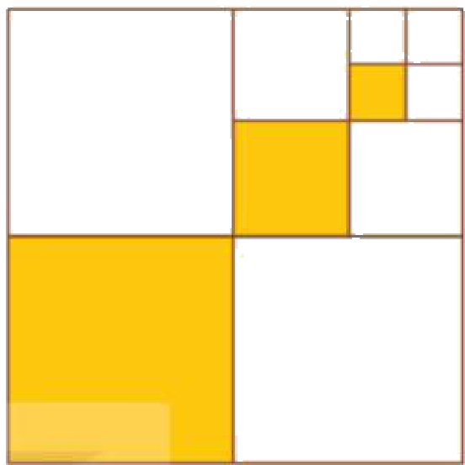
3. CẤP SỐ NHÂN LÙI VÔ HẠN (SGK TR.107)
HÌNH THÀNH KIẾN THỨC
HĐ4. Hình vuông cạnh 1, chia thành bốn hình vuông nhỏ, tô màu hình góc dưới bên trái; lặp lại với hình vuông nhỏ góc trên bên phải… (vô hạn lần). Gọi $u_{1}, u_{2}, …$ là cạnh các hình vuông được tô. a) Tính $S_{n}=u_{1}+…+u_{n}$. b) Tìm $S=\lim_{n→+∞}S_{n}$.
$u_{n}=\frac{1}{2^{n}}$; $S_{n}=1−\frac{1}{2^{n}}$; $S=1$.
Cấp số nhân vô hạn có công bội $|q|<1$ gọi là cấp số nhân lùi vô hạn. Tổng của nó: $S=u_{1}+u_{2}+…+u_{n}+…=\frac{u_{1}}{1−q}$ $\left(|q|<1\right)$.
Hình 5.2
Bài 15. Giới hạn của dãy số – Toán 11 16
Notes:
6'. Nhóm trên giấy kẻ ô (click 1). Chốt khung (click 2).

Slide 17
VÍ DỤ 4, 5 – LUYỆN TẬP 4 (SGK TR.107 – 108)
HÌNH THÀNH KIẾN THỨC
Ví dụ 4. Tính $S=1−\frac{1}{2}+\frac{1}{4}−\frac{1}{8}+…+{\left(−\frac{1}{2}\right)}^{n−1}+…$
$u_{1}=1$, $q=−\frac{1}{2}$: $S=\frac{1}{1−\left(−\frac{1}{2}\right)}=\frac{2}{3}$.
Ví dụ 5. Biểu diễn $2,222…$ dưới dạng phân số.
$2+2·\frac{1}{10}+2·\frac{1}{{10}^{2}}+…=\frac{2}{1−\frac{1}{10}}=\frac{20}{9}$.
Luyện tập 4. Tính $S=2+\frac{2}{7}+\frac{2}{7^{2}}+…+\frac{2}{7^{n−1}}+…$
$u_{1}=2$, $q=\frac{1}{7}$: $S=\frac{2}{1−\frac{1}{7}}=\frac{7}{3}$.
Bài 15. Giới hạn của dãy số – Toán 11 17
Notes:
6'. Ví dụ 4 (click 1), Ví dụ 5 (click 2), LT4 (click 3).

Slide 18
VẬN DỤNG 2 – NGHỊCH LÍ ZENO (SGK TR.108)
VẬN DỤNG
Achilles chạy 100 km/h, rùa 1 km/h, khoảng cách ban đầu $a=100$ km. a) Tính thời gian $t_{1}, t_{2}, …$ Achilles đi từ $A_{1}$ đến $A_{2}$, từ $A_{2}$ đến $A_{3}$, … b) Tính tổng thời gian để Achilles đuổi kịp rùa. c) Sai lầm của Zeno ở đâu?
a) $t_{1}=1$ giờ, $t_{2}=\frac{1}{100}$, …, $t_{n}=\frac{1}{{100}^{n−1}}$ (giờ).
b) $T=\frac{1}{1−\frac{1}{100}}=\frac{100}{99}$ giờ (khoảng 1 giờ 0 phút 36 giây).
c) Zeno cho rằng tổng vô hạn khoảng thời gian thì vô hạn; thực ra tổng đó hữu hạn – Achilles đuổi kịp rùa sau $\frac{100}{99}$ giờ.
Bài 15. Giới hạn của dãy số – Toán 11 18
Notes:
5'. Nhóm (click 1–3); đối chiếu tranh luận đầu Tiết 1.

Slide 19
4. GIỚI HẠN VÔ CỰC – HĐ5 (SGK TR.108)
HÌNH THÀNH KIẾN THỨC
HĐ5. Vi khuẩn ban đầu có 50 con, sau mỗi chu kì 4 giờ tăng gấp đôi. a) Dự đoán công thức số vi khuẩn $u_{n}$ sau chu kì $n$. b) Sau bao lâu số vi khuẩn vượt 10 000?
a) $u_{n}=50·2^{n}$. b) $2^{n}>200⇔n≥8$: sau 8 chu kì, tức 32 giờ.
$\lim_{n→+∞}u_{n}=+∞$ nếu $u_{n}$ có thể lớn hơn một số dương bất kì kể từ một số hạng nào đó; $\lim_{n→+∞}u_{n}=−∞$ nếu $\lim_{n→+∞}(−u_{n})=+∞$. $\lim_{n→+∞}n^{k}=+∞$ ($k$ nguyên dương); $\lim_{n→+∞}q^{n}=+∞$ ($q>1$).
Nếu $u_{n}→a$, $v_{n}→±∞$ thì $\frac{u_{n}}{v_{n}}→0$; nếu $u_{n}→a>0$, $v_{n}→0$, $v_{n}>0$ thì $\frac{u_{n}}{v_{n}}→+∞$; nếu $u_{n}→+∞$, $v_{n}→a>0$ thì $u_{n}v_{n}→+∞$.
Bài 15. Giới hạn của dãy số – Toán 11 19
Notes:
5'. HĐ5 (click 1). Khung định nghĩa, quy tắc (click 2).

Slide 20
VÍ DỤ 6 – LUYỆN TẬP 5 (SGK TR.109)
HÌNH THÀNH KIẾN THỨC
Ví dụ 6. Tính $\lim_{n→+∞}(n^{2}−2n)$.
$n^{2}−2n=n^{2}\left(1−\frac{2}{n}\right)$; $n^{2}→+∞$, $1−\frac{2}{n}→1$ ⇒ $\lim_{n→+∞}(n^{2}−2n)=+∞$.
Luyện tập 5. Tính $\lim_{n→+∞}(n−\sqrt{n})$.
$n−\sqrt{n}=n\left(1−\frac{1}{\sqrt{n}}\right)→+∞$.
Bài 15. Giới hạn của dãy số – Toán 11 20
Notes:
5'. Click 1, 2. Lưu ý dạng ∞ − ∞: đặt nhân tử chung hoặc nhân liên hợp.

Slide 21
BÀI TẬP 5.1 – 5.4 (SGK TR.109)
LUYỆN TẬP
5.1. a) $\lim_{n→+∞}\frac{n^{2}+n+1}{2n^{2}+1}$; b) $\lim_{n→+∞}\left(\sqrt{n^{2}+2n}−n\right)$. 5.2. $\left(u_{n}\right)$, $\left(v_{n}\right)$ không âm, $u_{n}→2$, $v_{n}→3$: a) $\lim_{n→+∞}\frac{u_{n}^{2}}{v_{n}−u_{n}}$; b) $\lim_{n→+∞}\sqrt{u_{n}+2v_{n}}$.
5.1: a) $\frac{1}{2}$; b) $\frac{2n}{\sqrt{n^{2}+2n}+n}→1$. 5.2: a) $\frac{4}{3−2}=4$; b) $\sqrt{8}=2\sqrt{2}$.
5.3. a) $u_{n}=\frac{n^{2}+1}{2n−1}$; b) $v_{n}=\sqrt{2n^{2}+1}−n$. 5.4. Viết dưới dạng phân số: a) $1,(12)$; b) $3,(102)$.
5.3: a), b) $+∞$. 5.4: a) $1+\frac{0,12}{1−0,01}=\frac{37}{33}$; b) $3+\frac{0,102}{1−0,001}=\frac{1 033}{333}$.
Bài 15. Giới hạn của dãy số – Toán 11 21
Notes:
Chữa nhanh (click 1, 2); phần còn lại làm ở nhà. Đáp số khớp KHBD; đã kiểm tra bằng sympy.

Slide 22
TRẠM KIỂM CHỨNG AI
LUYỆN TẬP
Một chatbot AI giải như sau. Chỉ ra bước sai và sửa lại.
Lời giải AI số 1 (5.1b): "$\sqrt{n^{2}+2n}→+∞$, $n→+∞$ nên $\lim_{n→+∞}(\sqrt{n^{2}+2n}−n)=+∞−(+∞)=0$."
Sai: dạng $∞−∞$ không có quy tắc; nhân liên hợp được kết quả 1.
Lời giải AI số 2 (Luyện tập 4): "Tổng có vô hạn số hạng dương nên $S=+∞$."
Sai: tổng cấp số nhân lùi vô hạn là hữu hạn, $S=\frac{7}{3}$ – đây chính là sai lầm của Zeno.
Bài 15. Giới hạn của dãy số – Toán 11 22
Notes:
3'. Nhóm lẻ số 1, nhóm chẵn số 2 (click 1, 2). Nhắc ghi Nhật ký sử dụng AI.

Slide 23
TRÒ CHƠI: RUNG CHUÔNG VÀNG
TRÒ CHƠI
🔔 Luật chơi
Mỗi bạn một bảng con – viết đáp án khi hết giờ.
Câu nhiều lựa chọn: ghi A, B, C hoặc D (30 giây).
Câu Đúng/Sai: ghi Đ hoặc S cho từng ý (60 giây).
Câu trả lời ngắn, thực tế: ghi một số (60 giây).
Sai: rời sàn thi. Bạn trụ lại cuối cùng rung chuông vàng!
Bài 15. Giới hạn của dãy số – Toán 11 23
Notes:
Mỗi HS một bảng con. Mỗi câu 30 giây (Đ/S, trả lời ngắn, thực tế: 60 giây). Sai rời sàn thi; có thể 'cứu trợ' 1 lần. Cấu trúc 8 câu theo đề thi từ 2025: nhiều lựa chọn, Đúng/Sai, trả lời ngắn, thực tế. Đáp án đã kiểm tra bằng Python.

Slide 24
RUNG CHUÔNG VÀNG – CÂU 1 – BIẾT
TRÒ CHƠI
$\lim_{n→+∞}{\left(\frac{2}{3}\right)}^{n}$ bằng
A. $0$
A. $0$ ✔
B. $\frac{2}{3}$
B. $\frac{2}{3}$ ✘
C. $+∞$
C. $+∞$ ✘
D. $1$
D. $1$ ✘
Đáp án A. $\lim_{n→+∞}q^{n}=0$ khi $|q|<1$.
Bài 15. Giới hạn của dãy số – Toán 11 24
Notes:
30 giây. HS giơ thẻ A/B/C/D. Click 1: đáp án A (xanh), phương án sai (đỏ). _n+∞q^n = 0 khi |q|<1. Nhiễu B: nghĩ giới hạn bằng cơ số; C: nhầm với $q>1$.

Slide 25
RUNG CHUÔNG VÀNG – CÂU 2 – HIỂU
TRÒ CHƠI
$\lim_{n→+∞}\frac{3n^{2}+n}{n^{2}−2}$ bằng
A. $0$
A. $0$ ✘
B. $3$
B. $3$ ✔
C. $−\frac{1}{2}$
C. $−\frac{1}{2}$ ✘
D. $+∞$
D. $+∞$ ✘
Đáp án B. Chia tử và mẫu cho $n^{2}$: $\frac{3+\frac{1}{n}}{1−\frac{2}{n^{2}}}→3$.
Bài 15. Giới hạn của dãy số – Toán 11 25
Notes:
30 giây. HS giơ thẻ A/B/C/D. Click 1: đáp án B (xanh), phương án sai (đỏ). Chia tử và mẫu cho n²: 3+1/n1-2/n² 3. Nhiễu C: lấy hệ số tự do $\frac{0}{-2}$ nhầm thành $\frac{1}{-2}$; D: thấy bậc 2 nên vô cực.

Slide 26
RUNG CHUÔNG VÀNG – CÂU 3 – HIỂU
TRÒ CHƠI
Tổng $S=3+\frac{3}{4}+\frac{3}{16}+…+\frac{3}{4^{n−1}}+…$ bằng
A. $4$
A. $4$ ✔
B. $\frac{9}{4}$
B. $\frac{9}{4}$ ✘
C. $+∞$
C. $+∞$ ✘
D. $12$
D. $12$ ✘
Đáp án A. $u_{1}=3$, $q=\frac{1}{4}$: $S=\frac{3}{1−\frac{1}{4}}=4$.
Bài 15. Giới hạn của dãy số – Toán 11 26
Notes:
30 giây. HS giơ thẻ A/B/C/D. Click 1: đáp án A (xanh), phương án sai (đỏ). u_1 = 3, q = 1/4: S = 31-1/4 = 4. Nhiễu B: dùng $1+q$; C: nghĩ tổng vô hạn số dương thì vô cực; D: chia cho $q$.

Slide 27
RUNG CHUÔNG VÀNG – CÂU 4 – VẬN DỤNG
TRÒ CHƠI
$\lim_{n→+∞}\left(\sqrt{n^{2}+4n}−n\right)$ bằng
A. $0$
A. $0$ ✘
B. $4$
B. $4$ ✘
C. $2$
C. $2$ ✔
D. $+∞$
D. $+∞$ ✘
Đáp án C. Nhân liên hợp: $\frac{4n}{\sqrt{n^{2}+4n}+n}=\frac{4}{\sqrt{1+\frac{4}{n}}+1}→2$.
Bài 15. Giới hạn của dãy số – Toán 11 27
Notes:
30 giây. HS giơ thẻ A/B/C/D. Click 1: đáp án C (xanh), phương án sai (đỏ). Nhân liên hợp: 4n/√n²+4n+n = 41+4/n+1 2. Nhiễu A: $\infty-\infty=0$; B: quên chia 2 ở mẫu.

Slide 28
RUNG CHUÔNG VÀNG – CÂU 5 – ĐÚNG/SAI
TRÒ CHƠI
Một hộ cà phê ở Vĩnh Thạnh phun thuốc sinh học mỗi tuần một lần, mỗi lần 10 lít; sau mỗi tuần lượng tồn lưu còn 20% lượng tồn lưu ngay sau lần phun trước. Gọi $u_{n}$ là lượng tồn lưu ngay sau lần phun thứ $n$.
a) $u_{2}=12$ lít.
ĐÚNG
b) $u_{n}=10(1+0,2+…+0,2^{n−1})$.
ĐÚNG
c) Về lâu dài lượng tồn lưu tăng vô hạn.
SAI ($→12,5$)
d) $u_{n}$ luôn nhỏ hơn 12,5 lít.
ĐÚNG
Bài 15. Giới hạn của dãy số – Toán 11 28
Notes:
60 giây. Click 1–4. lim uₙ = 10/(1 − 0,2) = 12,5; uₙ = 12,5(1 − 0,2ⁿ) < 12,5. Số liệu giả định. Đáp án: Đ – Đ – S – Đ.

Slide 29
RUNG CHUÔNG VÀNG – CÂU 6 – HIỂU
TRÒ CHƠI
Tính $\lim_{n→+∞}\frac{4n^{2}−1}{2n^{2}+n}$.
Đáp số: 2. Chia cho $n^{2}$: $\frac{4−\frac{1}{n^{2}}}{2+\frac{1}{n}}→2$.
Bài 15. Giới hạn của dãy số – Toán 11 29
Notes:
60 giây. Click 1. Đáp số: 2. Chia cho n²: 4-1/n²2+1/n 2.

Slide 30
RUNG CHUÔNG VÀNG – CÂU 7 – VẬN DỤNG
TRÒ CHƠI
Viết $0,(45)=0,4545…$ dưới dạng phân số tối giản $\frac{a}{b}$. Tính $a+b$.
Đáp số: 16. $\frac{0,45}{1−0,01}=\frac{45}{99}=\frac{5}{11}$ ⇒ $a+b=16$.
Bài 15. Giới hạn của dãy số – Toán 11 30
Notes:
90 giây. Click 1. Sai thường gặp: để $\frac{45}{99}$ chưa rút gọn. Đáp số: 16. 0,451-0,01 = 45/99 = 5/11 ⇒ a+b = 16.

Slide 31
RUNG CHUÔNG VÀNG – CÂU 8 – VẬN DỤNG
TRÒ CHƠI
Một con lắc đung đưa ở sân trường Vĩnh Thạnh: lần dao động đầu đi được 20 cm, mỗi lần sau bằng 60% lần trước (vô hạn lần). Tính tổng quãng đường (cm).
Đáp số: 50. $S=\frac{20}{1−0,6}=50$ (cm).
Bài 15. Giới hạn của dãy số – Toán 11 31
Notes:
90 giây. Click 1. Số liệu giả định để luyện tập. Đáp số: 50. S = 201-0,6 = 50 (cm).

Slide 32

CỦNG CỐ TRỰC TUYẾN – NHIỆM VỤ VỀ NHÀ
TỔNG KẾT
Bài củng cố trực tuyến – quét mã QR hoặc mở đường link:
https://trangtu66.github.io/Taode_thi_online/cc_bai15_t11.html
Nhiệm vụ về nhà:
Hoàn thành Bài tập 5.1 – 5.4; Vận dụng: 5.5 (thuốc trong cơ thể), 5.6 (đường gấp khúc).
Đọc Em có biết (dãy Fibonacci, tỉ lệ vàng) – lập 20 số hạng bằng bảng tính.
Chuẩn bị Bài 16. Giới hạn của hàm số (SGK tr.111).
▶ MỞ BÀI CỦNG CỐ
Bài 15. Giới hạn của dãy số – Toán 11 32
Notes:
3'. HS quét QR làm bài củng cố online ở nhà. Đáp án chỉ mở khi GV cho phép.

Slide 33
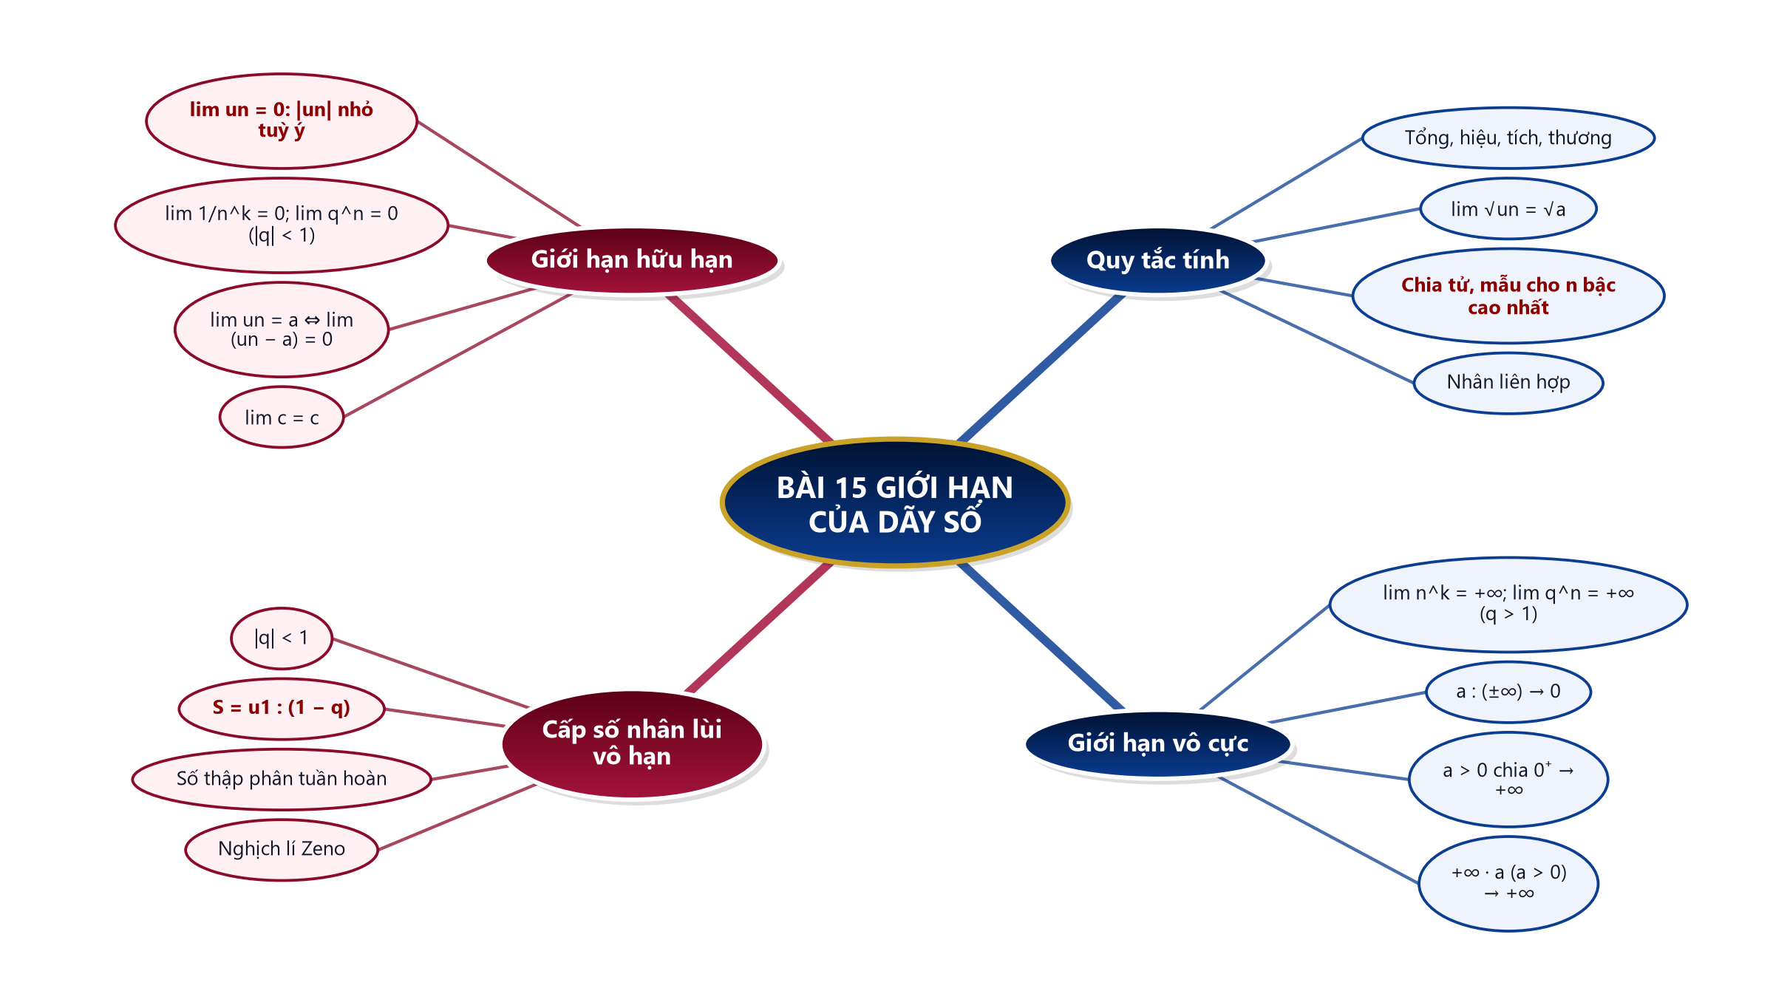
SƠ ĐỒ TƯ DUY – BÀI 15
TỔNG KẾT
Bài 15. Giới hạn của dãy số – Toán 11 33
Notes:
2'. HS nêu lại: giới hạn 0, giới hạn a, quy tắc, cấp số nhân lùi vô hạn, giới hạn vô cực.

Slide 34
PHỤ LỤC 1 – SAI LẦM THƯỜNG GẶP
DÀNH CHO GV
Coi $∞−∞=0$ hoặc $\frac{∞}{∞}=1$.
Chia tử, mẫu không cho luỹ thừa cao nhất; quên dấu khi đưa $n$ ra khỏi căn.
Dùng công thức $\frac{u_{1}}{1−q}$ khi $|q|≥1$.
Cho rằng tổng vô hạn số dương luôn bằng $+∞$ (nghịch lí Zeno).
Bài 15. Giới hạn của dãy số – Toán 11 34
Notes:
Slide ẩn – chỉ GV xem khi chuẩn bị.

Slide 35
PHỤ LỤC 2 – PHÂN HOÁ, DỰ PHÒNG
DÀNH CHO GV
HS cần hỗ trợ: Ví dụ 1 – 4, LT1, LT2, LT4; bảng giới hạn cơ bản in sẵn; Câu 1, 2, 6.
HS khá, giỏi: LT3, LT5, Vận dụng 2, 5.1b, 5.3b, 5.5, 5.6; Câu 4, 7, 8.
Khối 11 không có HS khuyết tật; vẫn ghi đủ chữ trên slide để HS tự đọc lại.
Mất điện/mạng: KHBD in; máy tính cầm tay (CALC); Rung chuông vàng đọc đề, HS ghi bảng con.
Bài 15. Giới hạn của dãy số – Toán 11 35
Notes:
Slide ẩn – chỉ GV xem khi chuẩn bị.

